Slide 1
ВЫПУСКНАЯ КВАЛИФИКАЦИОННАЯ РАБОТА по курсу «Data Science»
Прогнозирование конечных свойств новых материалов (композиционных материалов).
Слушатель:
Ковика сергей александрович

Slide 2
Постановка задачи
Исходные данные: 2 датасета с общим количеством параметров 13
Провести разведочный анализ данных
Провести предобработку данных
Обучить нескольких моделей для прогноза модуля упругости при растяжении и прочности при растяжении
Написать нейронную сеть, которая будет рекомендовать соотношение матрица-наполнитель

Slide 3
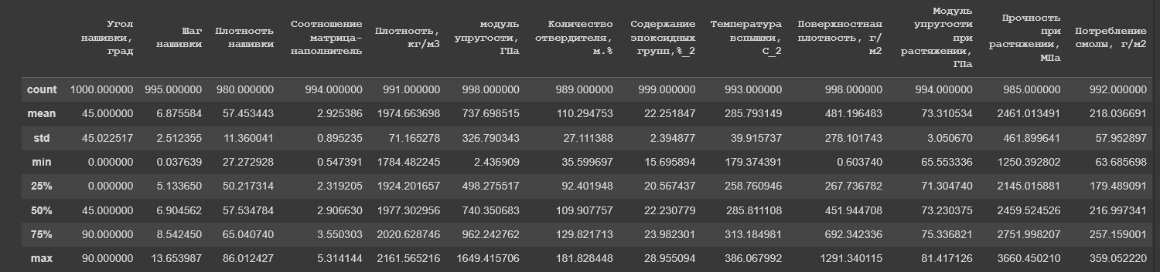
Разведочный анализ данных
Исходные 2 датасета с общим количеством параметров 13
1й дата сет: 1023 rows × 10 columns
2й дата сет: 1040 rows × 3 columns
Объединение выполнено методом INNER

Slide 4
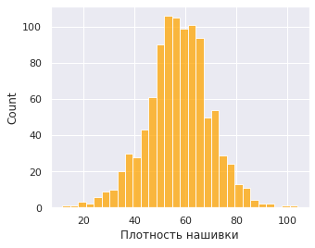
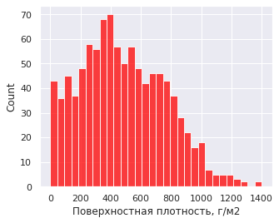
Разведочный анализ данных. Гистограммы
Нормальное распределение
Распределение со смещением

Slide 5
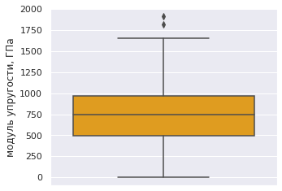
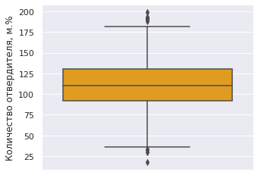
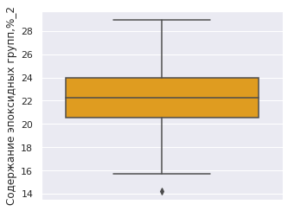
Разведочный анализ данных. Диаграммы «ящик с усами»
Выбросы в зоне больших значений
Выбросы с двух сторон
Выбросы в зоне малых значений

Slide 6
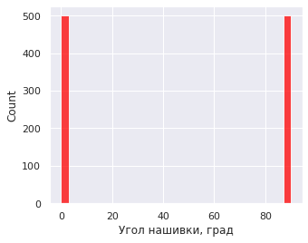
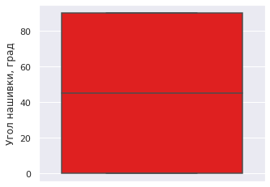
Разведочный анализ данных
Выявлена одна дискретная величина:
Угол нашивки: принимает значения 0 и 90

Slide 7
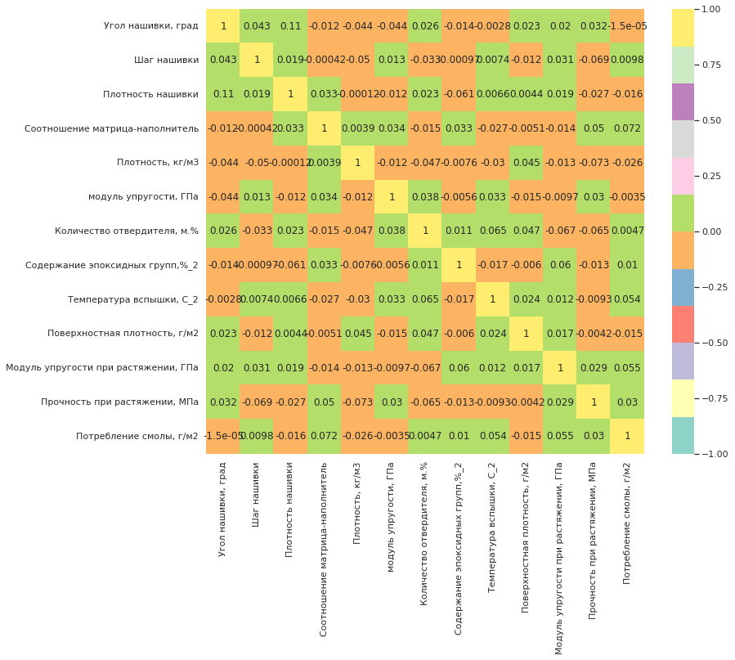
Тепловая карта коэффициентов корреляции

Slide 8
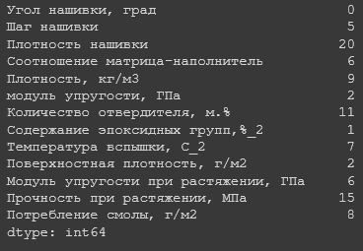
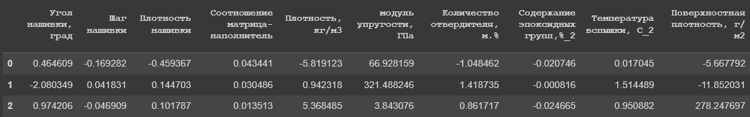
Предобработка данных
Подсчет и удаление выбросов
Нормализация данных
Метод главных компонент и факторный анализа
Пример факторного анализа на 3 фактора:

Slide 9
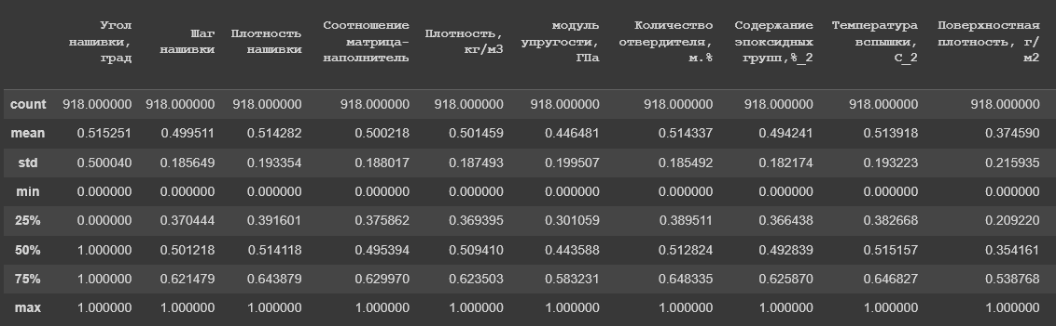
Предобработка данных

Slide 10
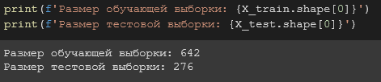
Решение задачи регрессии
Разделение выборки на обучающую и тестовую
70% (на обучение) /30% (на тестирование)
2. Построение моделей для прогноза модуля упругости и прочности при растяжении:
Линейная регрессия
Случайный лес

Slide 11

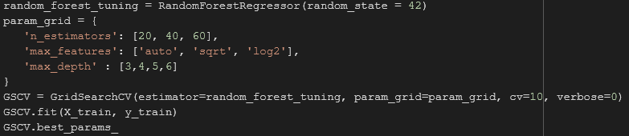
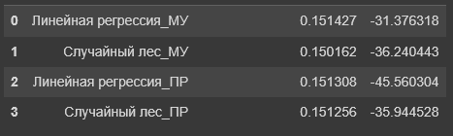
Решение задачи регрессии
2. Построение моделей для прогноза модуля упругости и прочности при растяжении:
Линейная регрессия
Случайный лес
Поиск гиперпараметров модели выполнен с помощью поиска по сетке с перекрестной проверкой, количество блоков равно 10
3. Оценка качества моделей

Slide 12
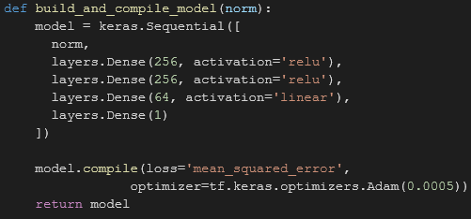
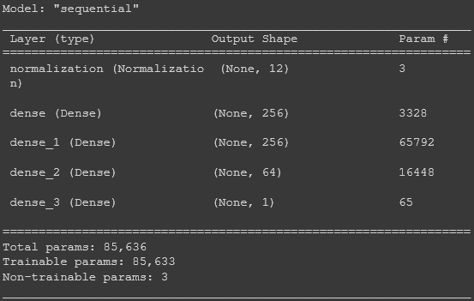
Нейронная сеть
Гиперпараметры модели:
- количество скрытых слоев
- количество нейронов на слое
- активационная функция
- количество нейронов на выходном слое
- оптимизатор
- метрика оценки качества
Количество эпох задано 20.

Slide 13
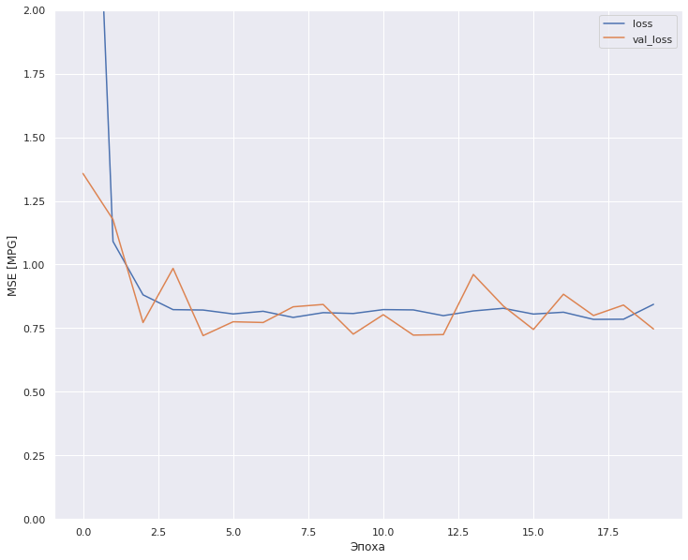
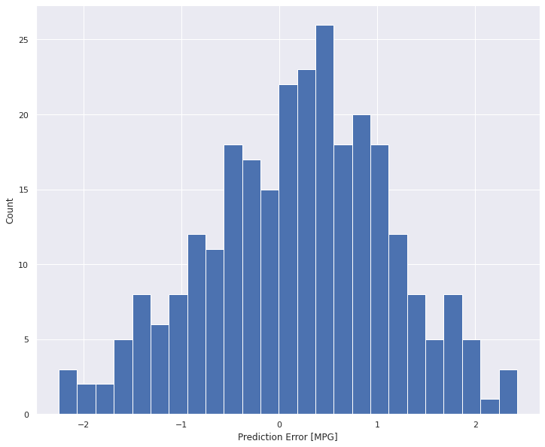
Нейронная сеть. Оценка качества модели

Slide 14
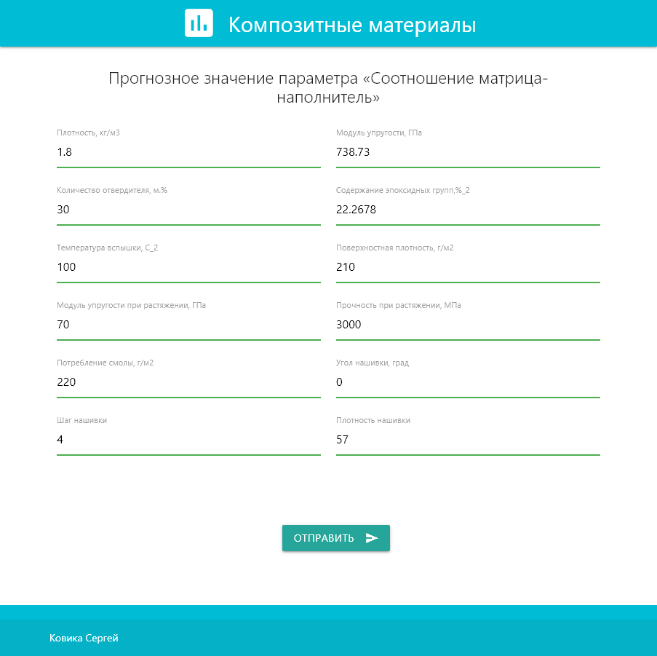
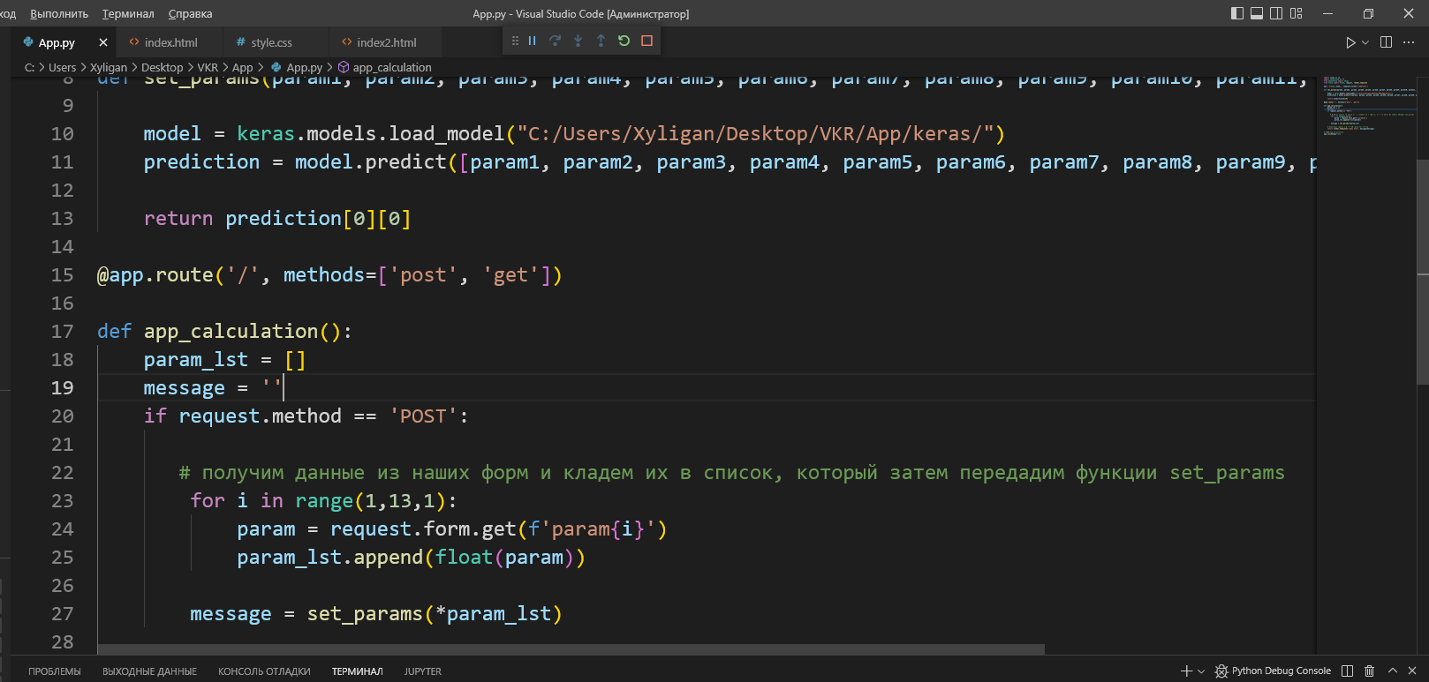
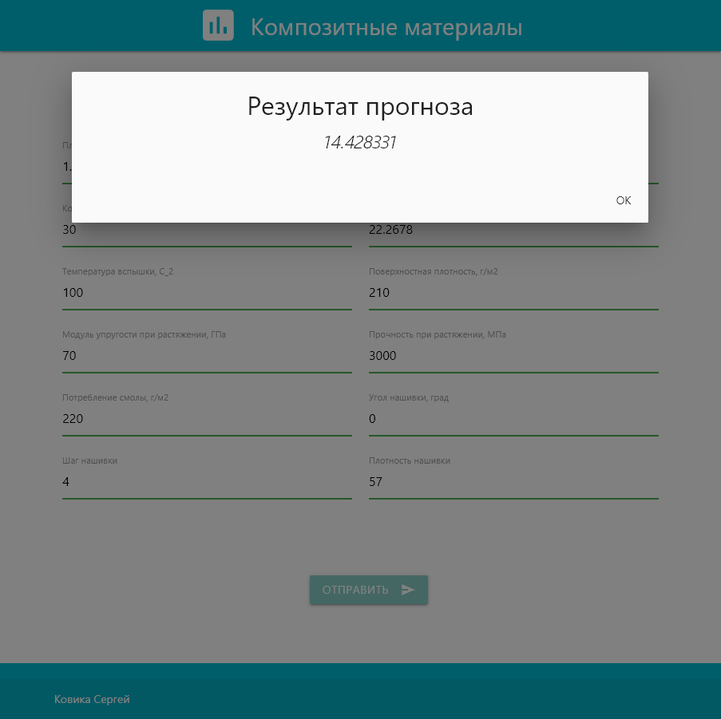
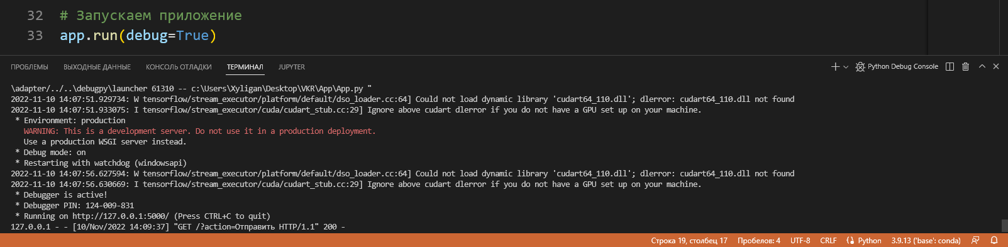
Приложение

Slide 15
Удаленный репозиторий
Созданный репозиторий:
https://github.com/KovikaSA/VKR_Data_Science

Slide 16
Спасибо за ВНИМАНИЕ!

